Slide 1
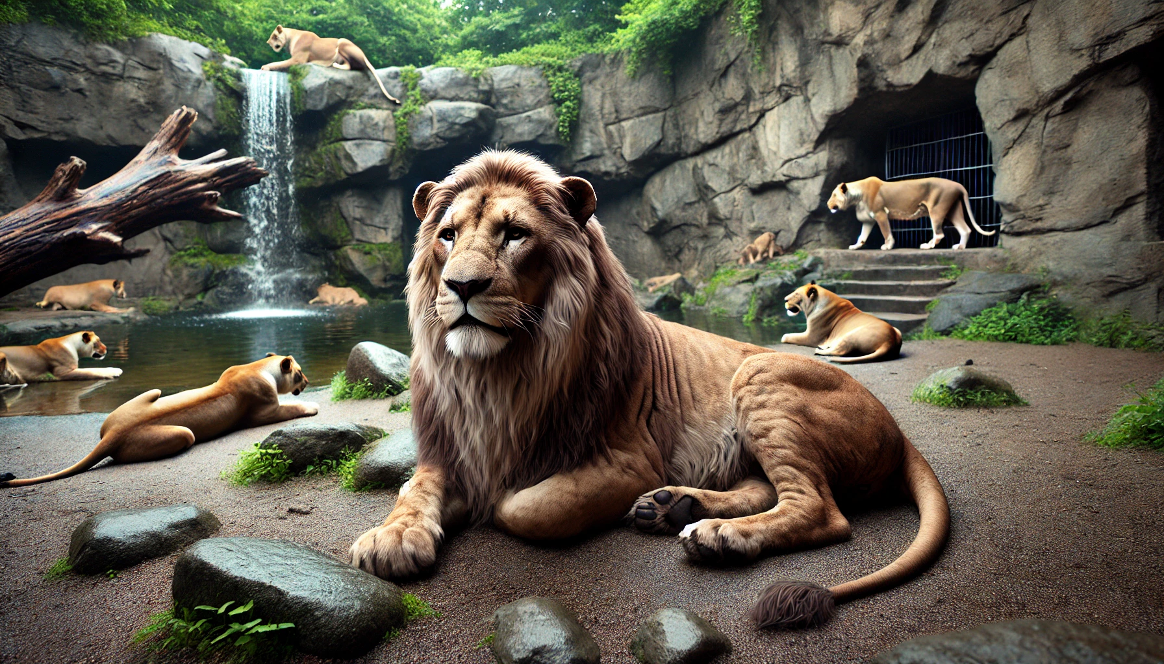
Københavns Zoo
Vidste du at Dyrene i zoologiske haver kræver store mængder mad, og danske zoologiske haver sørger for at købe fødevarer fra bæredygtige og lokale kilder, når det er muligt. Derudover arbejder de på at minimere madspild og har ofte systemer til at kompostere organisk affald og genbruge materialer i det daglige arbejde.

Slide 2
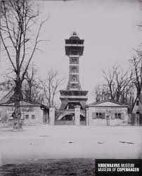
Fødselen
Københavns Zoo er en af de ældste i Europa den er 165 år gammel

Slide 3
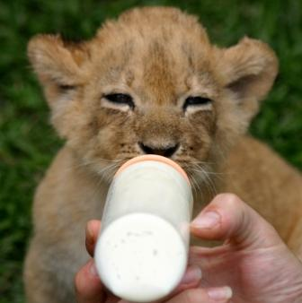
Dyrevelfærd
Dyrevelfærden i zoo har altid været det vigtigste

Slide 4

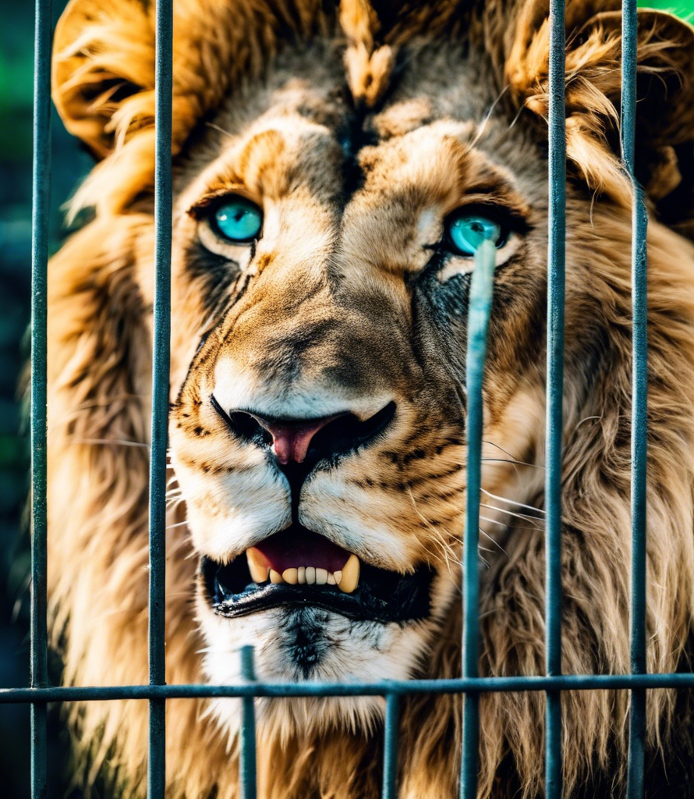
Fun facts
Danske zoologiske haver er på mange måder forpligtede til bæredygtighed gennem deres fokus på bevaring, uddannelse og miljøvenlige driftstiltag. De arbejder kontinuerligt på at reducere deres miljøaftryk og samtidig engagere og oplyse besøgende om, hvordan de kan støtte naturbevarelse og bæredygtighed.

Slide 5

Fun facts om pandaer
April måned er den vigtigste på året for pandaernes dyrepasserteam i ZOO. Det er nemlig på det tidspunkt, at hunpandaen Mao Sun går i brunst i en kort periode på 1-2 dage. Få dage, der kan gøre en årelang drøm til virkelighed om – at der i ZOO vil blive født pandaunger.

Slide 6
slut

